Slide 1
Percentage berekenen
Procenten berekenen
Notes:
1
1

Slide 2
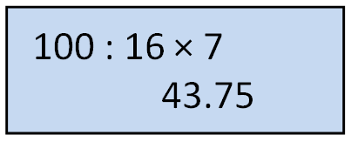
Procenten berekenen
Opgave
In een volière zitten 16 parkieten. Zeven van de parkieten zijn rood.
Hoeveel procent van de parkieten is rood?
Afspraak: Percentages rond je meestal af op één decimaal.
16
7
Aanpak
7 zet je achteraan bij aantal.
Maak nu de berekening 100 : 16 × 7.
Je wilt het percentage weten dat bij 7
parkieten hoort.
Zet bogen en berekeningen onder de tabel.
Maak een verhoudingstabel.
Doe hetzelfde boven de tabel.
: 16
× 7
Zet een vraagteken boven 7.
procent
100
?
aantal
1
Alle parkieten samen zijn 100%.
: 16
× 7
43,75
100 : 16 × 7 =
Dus: 43,8% van de parkieten is rood.

